Slide 1
МАТЕМАТИКА
4 класс

Slide 2
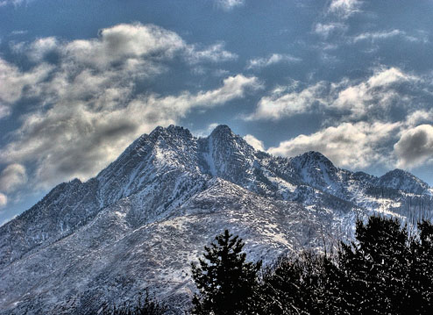
6
18
49
П
М
О
35
24
Л
И

Slide 3
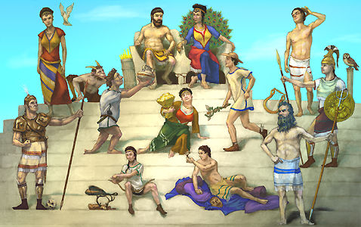
Олимп
Оли́мп — наиболее высокий горный массив в Греции.
В древнегреческой мифологии Олимп — священная гора, место пребывания богов во главе с Зевсом.

Slide 4
100
99
33
60
-1
: 3
+27
: 4
15
х10
3
5
3
6
150
: 5
: 2
: 25

Slide 5
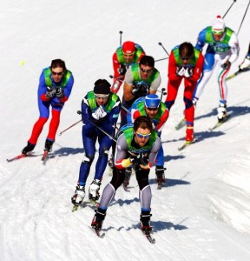
Лыжная эстафета

Slide 6
ТЕМА:
Сложение дробей с одинаковыми знаменателями
ЦЕЛЬ:
Научиться складывать дроби с одинаковыми
знаменателями

Slide 7
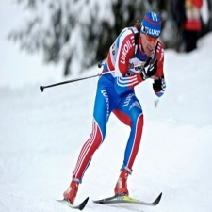
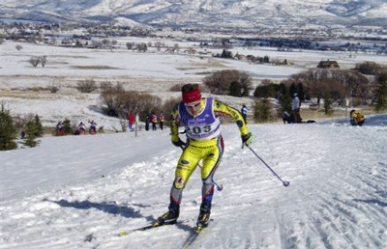
2
_
_
3
7
7
?

Slide 8
АЛГОРИТМ
Прочитай дробь
Проверь одинаковый ли знаменатель
Найди сумму числителей
Знаменатель оставь тот же

Slide 9
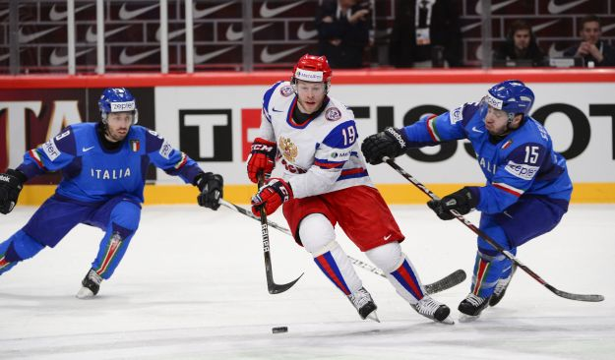
Математический хоккей

Slide 10
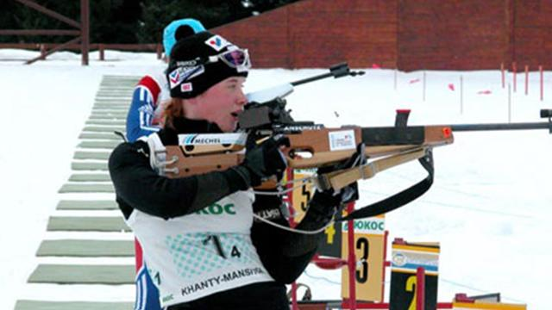
+
+

Slide 11
Результаты
«Чемпион» - 9 баллов
«Мастер» - 6-7 баллов
«Кандидат в мастера» - 4-5 баллов

Slide 12
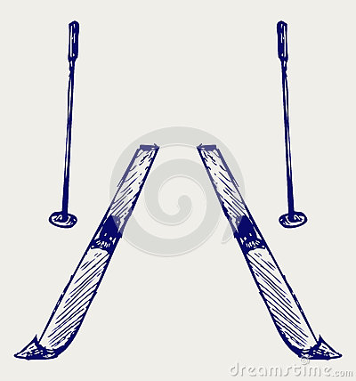
Беговые лыжи стоят 2 000 рублей. В первую неделю зимы действует скидка, которая составляет 4/50 части от стоимости товара. В преддверьях Сочинской олимпиады на эти лыжи есть ещё скидка, которая составляет 3/50 части от стоимости всего товара. Сколько всего рублей будут стоит лыжи с учётом всех скидок?

Slide 13
РЕШЕНИЕ:
4/50 + 3/50 = 7/50 (руб.) – часть, которую составляют обе скидки
2 000 : 50 х 7 = 280 (руб.) – составляет вся скидка
2 000 – 280 = 1720 (руб.)
Ответ: 1 720 рублей будут стоит лыжи с учётом всех скидок.

Slide 14
МОЛОДЦЫ!

